Slide 1
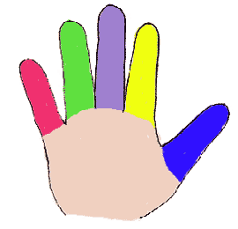
Государственное бюджетное дошкольное образовательное учреждение детский сад № 28 Невского района Санкт-Петербурга
.
РАЗВИТИЕ МЕЛКОЙ МОТОРИКИ КИСТЕЙ РУК
«10 волшебных пальчиков»
Выполнила: воспитатель средней группы «Искорки» М.В.Дмитриева
«РУКИ РЕБЕНКА-ЭТО ЕГО ГЛАЗА»

Slide 2
Мелкая моторика - совокупность скоординированных действий нервной,
мышечной и костной систем, часто в сочетании со зрительной системой в выполнении мелких и точных движений кистями и пальцами рук и ног.
Цель:
Закреплять навыки манипуляции мелкими предметами.
Задачи:
Учить концентрировать внимание на одном виде деятельности
Учить навыкам самовыражения через проигрывание сказочной ситуации
Продолжать формировать художественно-творческое мышление
Закрепить представления о геометрических фигурах
Дать представление о симметрии
УЧИТЬ ОБРЫВАНИЮ ЛИСТА БУМАГИ
УПРАЖНЯТЬ В ЧЕРЕДОВАНИИ НАПРЯЖЕНИЯ И РАССЛАБЛЕНИЯ МЕЛКОЙ МУСКУАТУРЫ РУКИ
СПОСОБСТВОВАТЬ ФОРМИРОВАНИЮ, А ЗАТЕМ РАЗВИТИЮ ДВИЖЕНИЯ СЖИМАНИЯ И РАЗЖИМАНИЯ КОНЧИКОВ ПАЛЬЦЕВ ПРАВОЙ И ЛЕВОЙ РУКИ.
РАЗВИВАТЬ ЛОВКОСТЬ И ЧУВСТВИТЕЛЬНОСТЬ ПАЛЬЦЕВ РУК
РАЗВИВАТЬ СООТНОСЯЩИЕ ДЕЙСТВИЯ РУК
РАЗВИВАТЬ РЕЧЬ,ВООБРАЖЕНИЕ,ФaНТАЗИЮ
РАЗВИВАТЬ ПИНЦЕТНЫЙ ЗАХВАТ РУК
Развивать ловкость , конструктивное мышление, мелкую моторику кистей рук
ВОСПИТЫВАТЬ НРАВСТВЕННЫЕ КАЧЕСТВА,УСИДЧИВОСТЬ,ОТВЕТСТВЕННОСТЬ.

Slide 3
Оснащение педагогического процесса:
Пальчиковый театр
Кисть, краски, листы бумаги
Куклы,одежда для кукол
Палочки Кюизенера
Бусины,шнурок
Цветная бумага
Клубок,нитки
Крупа,бобы,фасоль,горох
Бутылки пластиковые, крышки от бутылок
Стакан,бусина
Пипетка, мисочка
Прищепки, модель «Солнышко» из бумаги

Slide 4
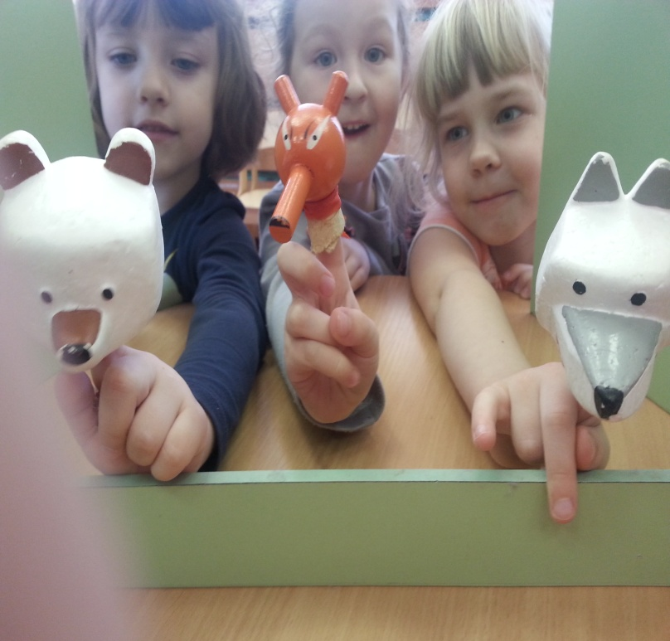
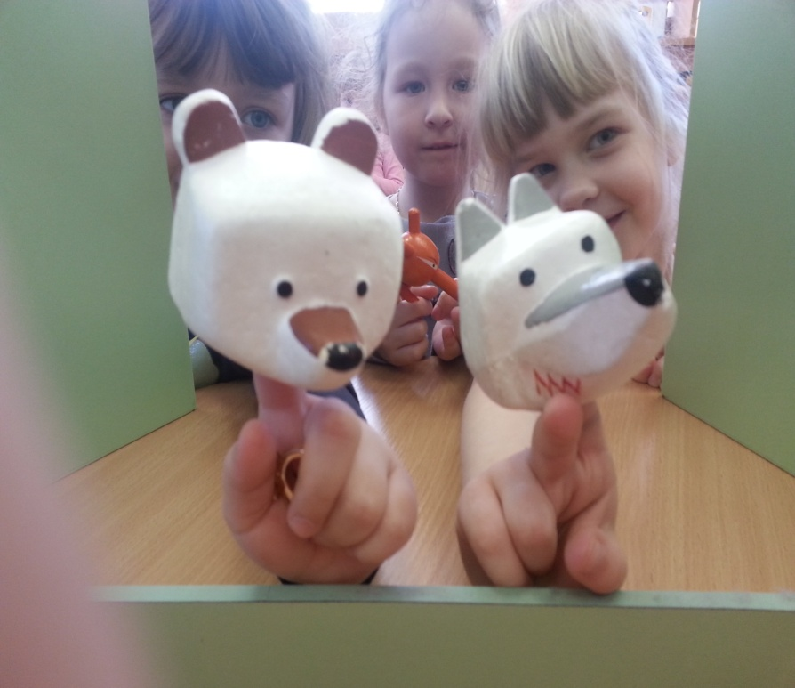
Пальчики-артисты
Интересно, что
Пальчиковый театр – это прекрасный материал для развития у детей умения концентрировать внимание на одном виде деятельности,
что является для ребенка естественным средством самовыражения, а использование символических материалов помогает ему
дистанцироваться от проблемных ситуаций .

Slide 5
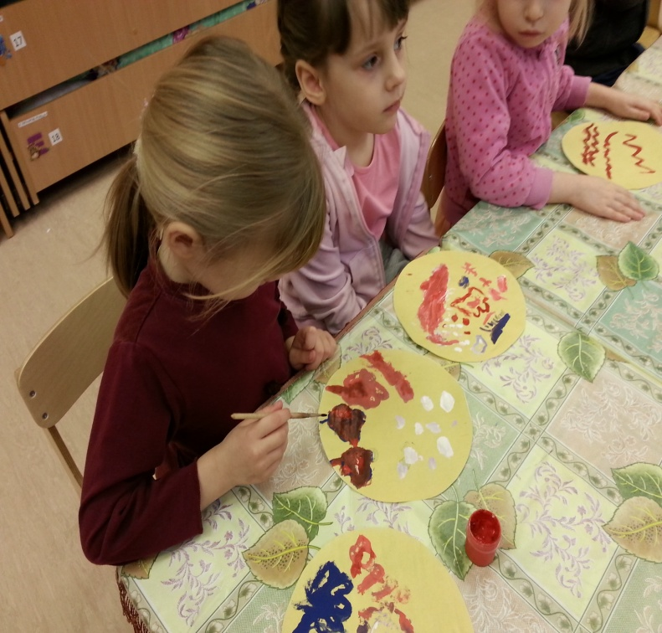
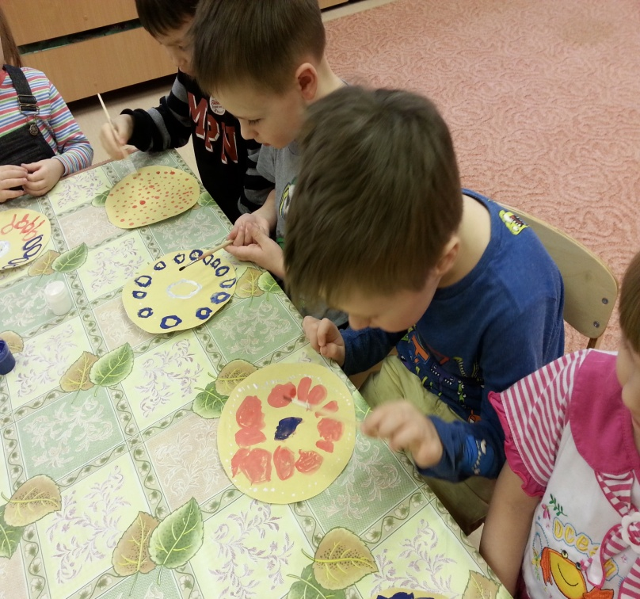
Пальчики-художники
Интересно, что
Рисование играет особую роль. Дети рисуют инструментами, близкими по форме, способу держания и действия к ручке, которой пишут в школе. По рисункам детей можно проследить, как развивается мелкая моторика, какого уровня она достигает на каждом возрастном этапе.

Slide 6
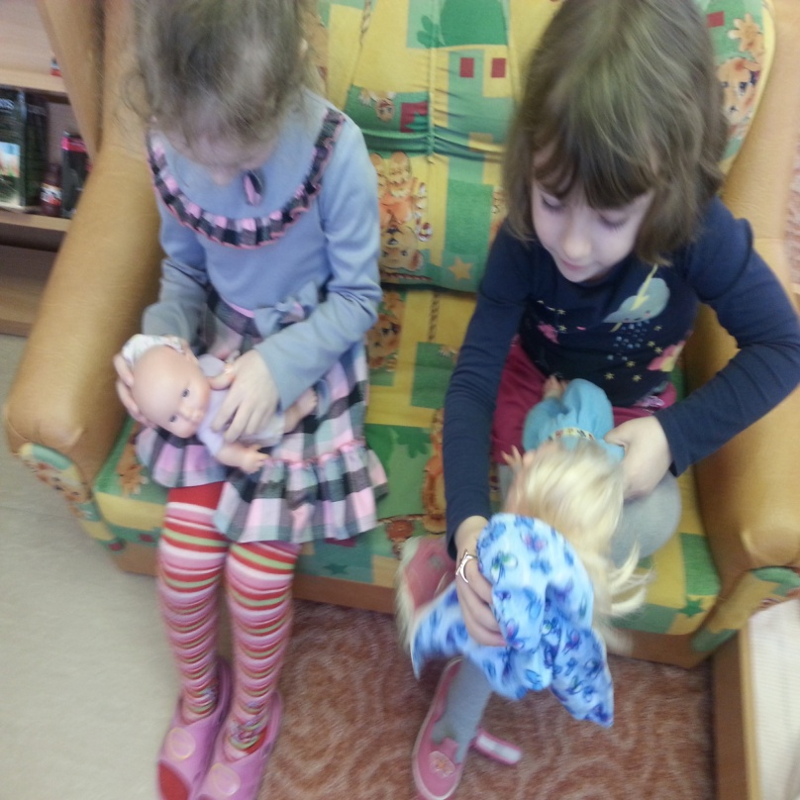
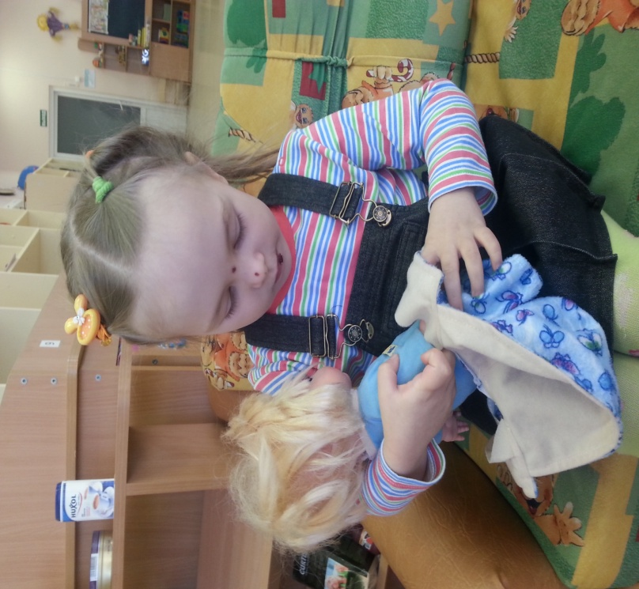
Заботливые пальчики
Интересно, что:
Производители товаров для детей, пытаясь облегчить малышам процесс одевания, оказали им в буквальном смысле «медвежью услугу». Шнурки и застежки, которые ребенок должен был ежедневно застегивать и завязывать, сменились удобными липучками. . Но за все приходится платить – пострадало развитие мелкой моторики у детей, которое раньше происходило практически автоматически!

Slide 7
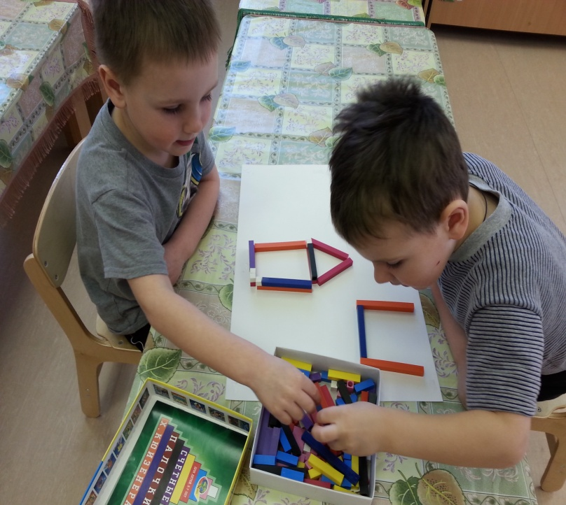
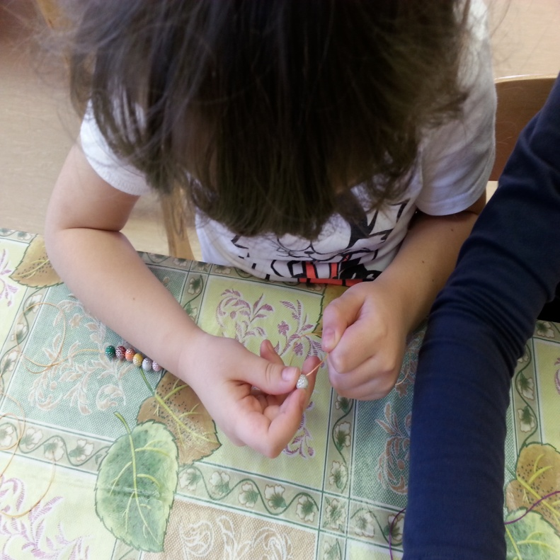
Пальчики-помощники
Интересно, что
Предлагаемые упражнения (палочки Кюизенера, нанизывание бусин на нитку) развивают не только ручную умелость, ловкость, координацию, но и позволяют закрепить представления о геометрических фигурах, помочь детям овладеть конструктивными навыками и познакомить их с понятием «симметрии»

Slide 8
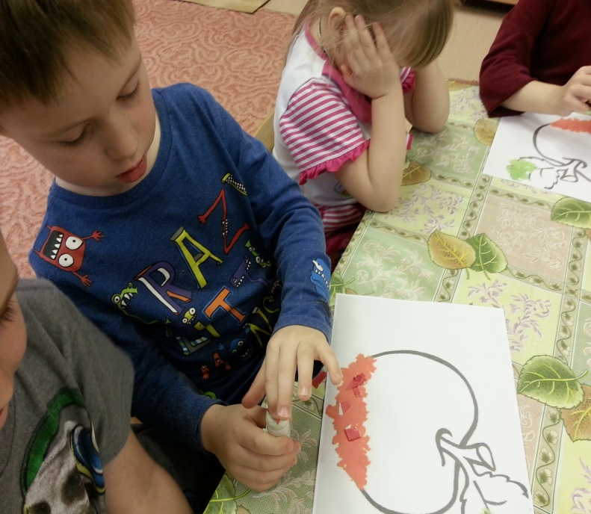
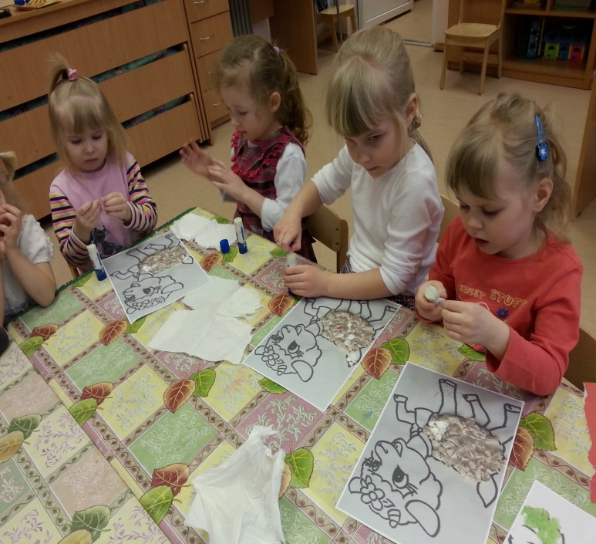
Пальчики умелые
Интересно, что
Обрывание листа бумаги прекрасно упражняет детей в чередовании напряжения мелкой мускулатуры руки и расслабления. Обрывание листа бумаги показывает содружество обоих рук в работе. Для развития рук желательно давать детям не только произвольное обрывание, но и обрывание по контуру.

Slide 9
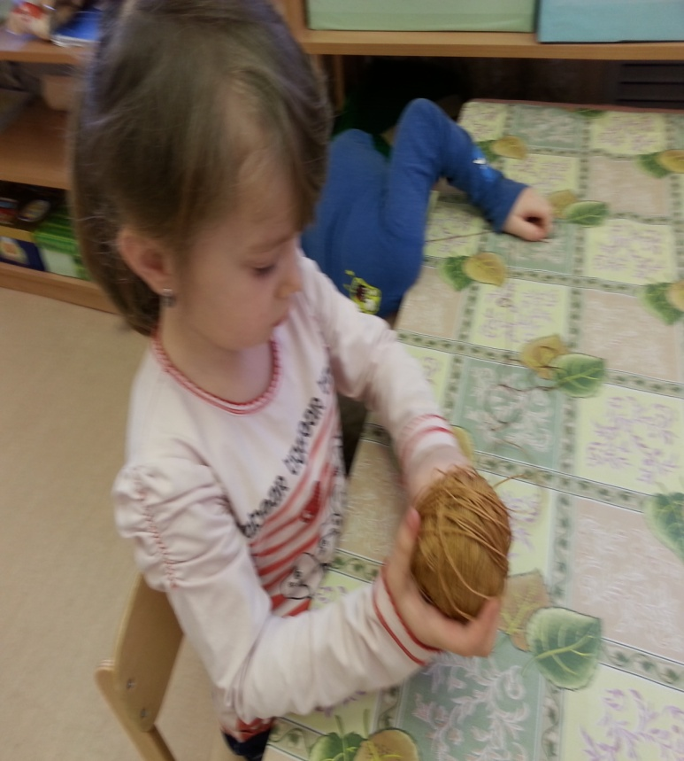
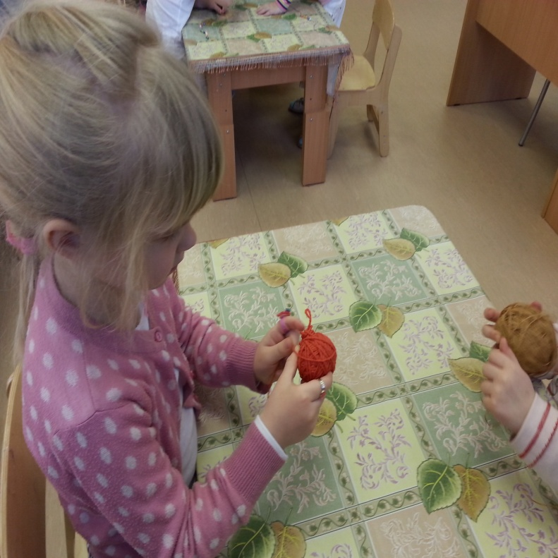
Усидчивые пальчики
Интересно, что
Наматывание ниток на клубок помогает развивать концентрацию внимания
и последовательность движений дошкольника.

Slide 10
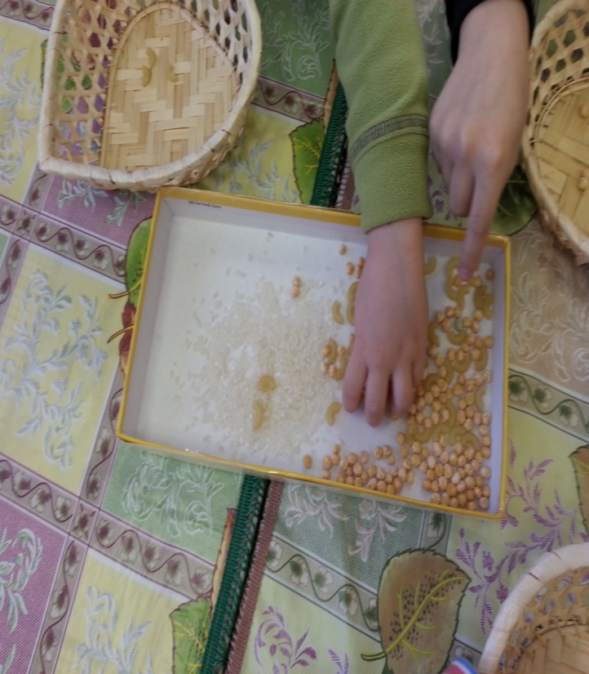
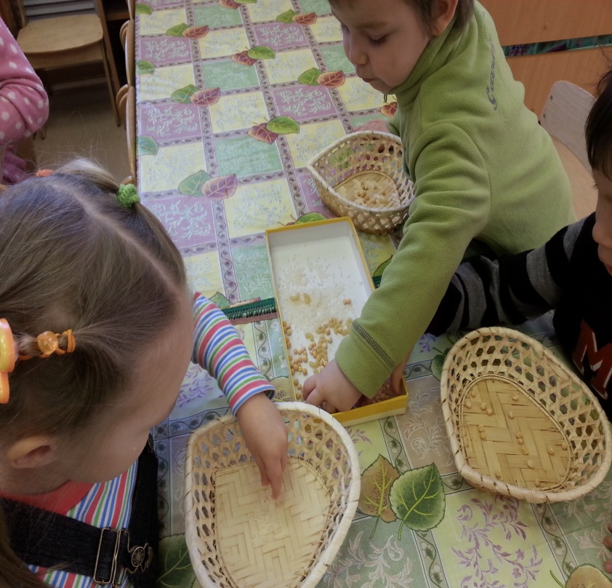
Пальчики-волшебники
Интересно,что:
Играя с крупами, мы делаем пальчики ребенка более чувствительными и ловкими.
Ведь взять в руки крупинку – очень сложно для ребенка. Кстати, эти упражнения полезны и людям более старшего возраста, потерявшим чувствительность пальцев, нашим бабушкам и дедушкам.

Slide 11
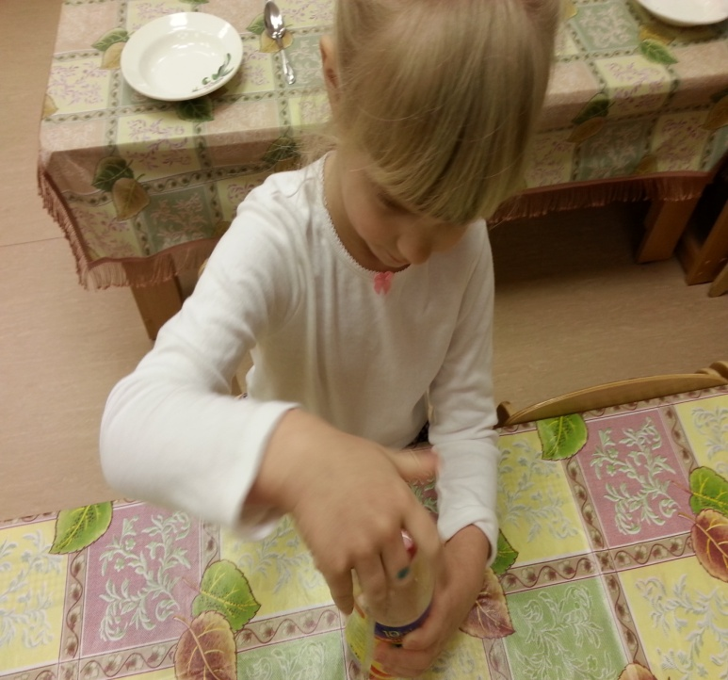
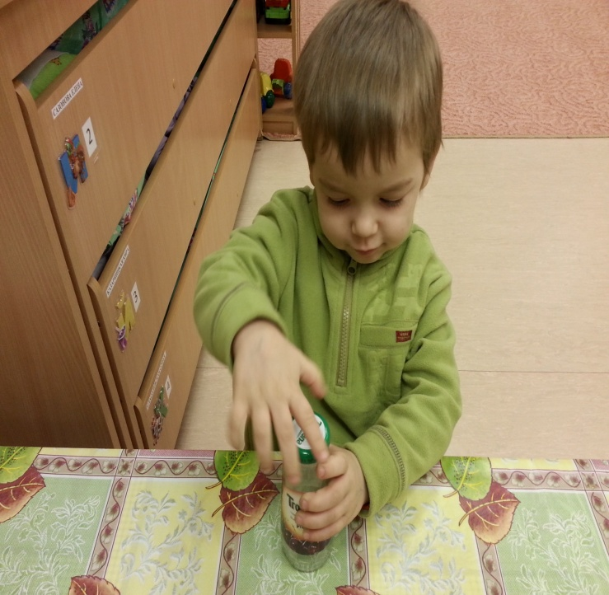
Поворотливые пальчики
Интересно,что
В таких играх развиваются соотносящие действия рук.
Желательно, чтобы принцип закрывания крышек был разным.
Чтобы ребенку было интереснее играть, можно прятать внутрь интересные предметы.

Slide 12
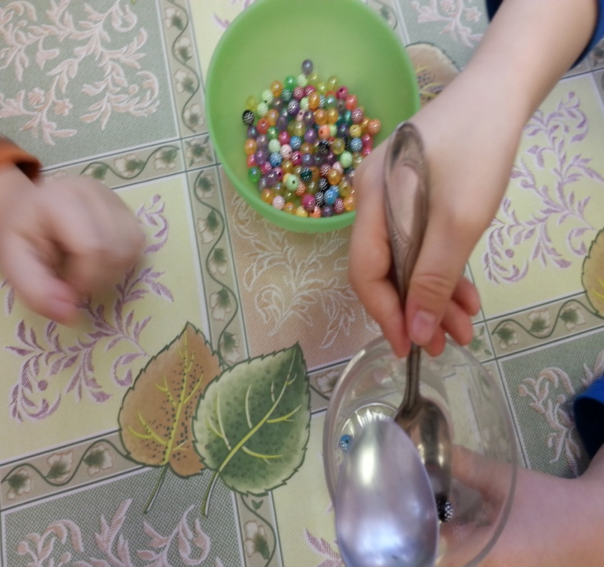
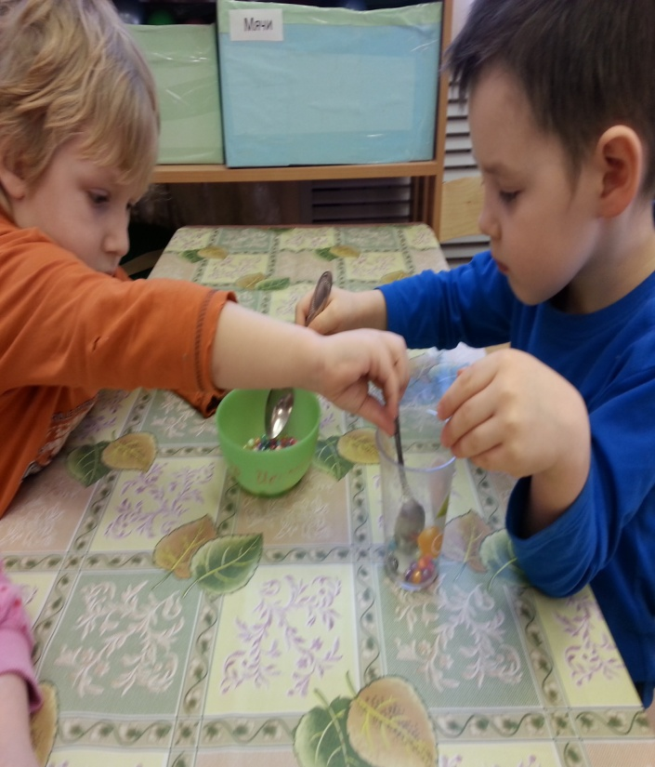
ловкие пальчики
Интересно, что:
При выполнении тонких движений оказывается давление на кончики
маленьких пальчиков. За счет этого в кору головного мозга направляются сигналы, активизирующие незрелые в данный момент клетки коры головного мозга, которые непосредственно отвечают за процесс формирования речи ребенка.

Slide 13
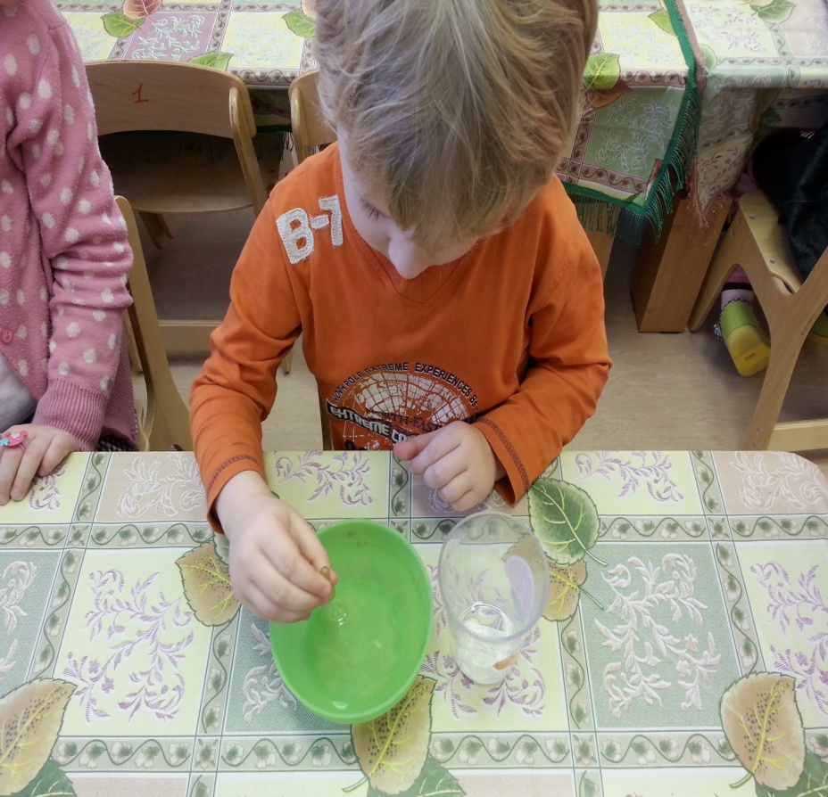
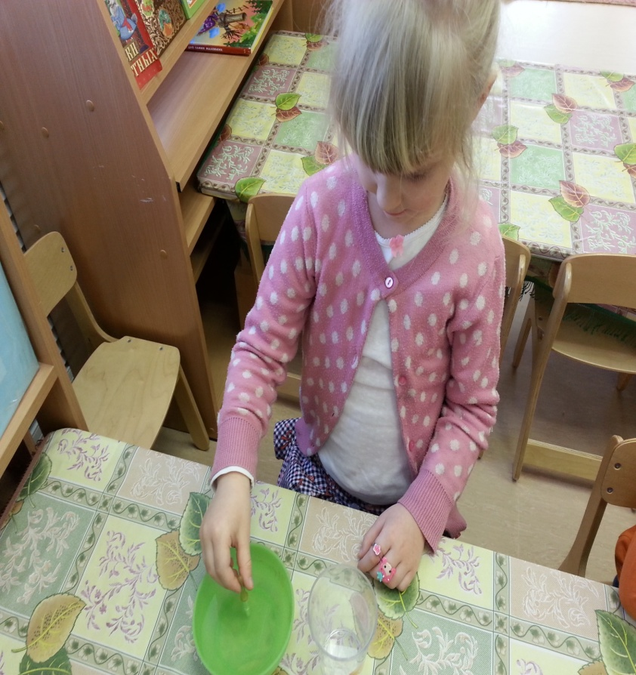
Пальчики-исследователи
Интересно,что:
Упражнения с пипеткой помогают развивать так называемый пинцетный захват, и манипуляции с ней вообще очень полезны для раннего развития мелкой моторики.

Slide 14
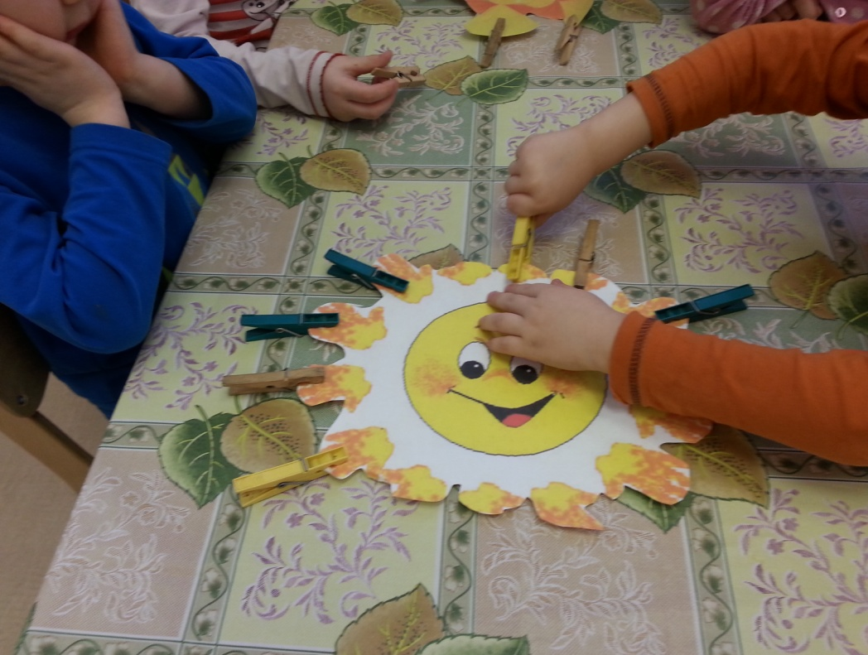
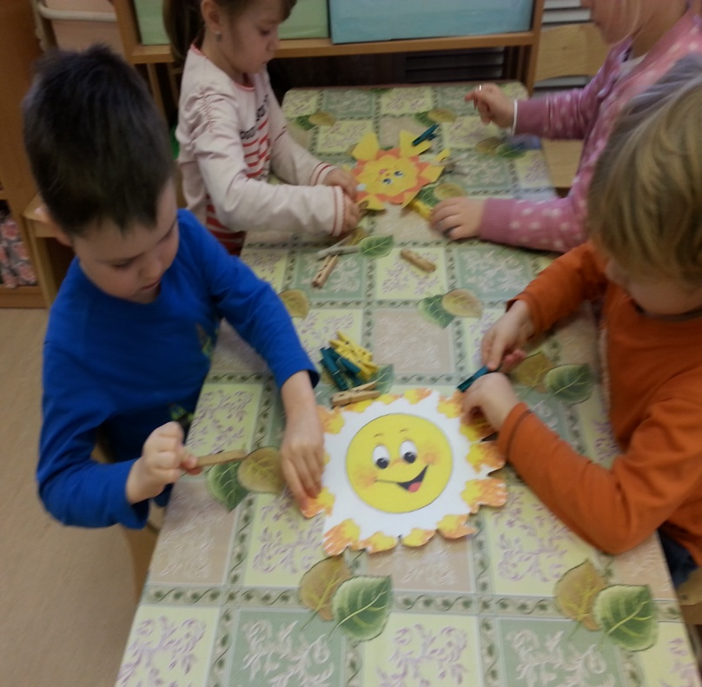
Пальчики-таланты
Интересно, что:
Бельевая прищепка способствует формированию, а затем развитию движения сжимания и разжимания кончиков пальцев правой и левой руки. Наблюдая за ребенком, можно определить какой рукой предпочтительнее работает – правой или левой.

Slide 15
Используемая литература:
1. Анучина Н. А. Таланты детей на кончиках пальцев. //Ребенок в детском саду, №2., 2006.-с. 45-48.
2. Афанасьева С. Аппликация из мозаики. // Дошкольное воспитание, №7, 2006, -с. 23.
3. Давыдова Г. Н. Подарки к праздникам. - М. : Издательство «Скрипторий 2003», 2011.-96с.
4. Жукова О. Дошкольный возраст: о развитии ручной умелости. // Дошкольное воспитание, №8., 2008.-с. 34.
5. Жукова О. Развитие руки: просто, интересно, эффективно. // Дошкольное воспитание. №6., 2006.-с. 14-16.
6. Казакова Р. Г. Рисование с детьми дошкольного возраста: Нетрадиционные техники, планирование, конспекты занятий. / Под ред. Казаковой Р. Г. - М. :ТЦ Сфера, 2006.-128с.
7. Киселева В. Развитие тонкой моторики. // Дошкольное воспитание. №1., 2006.-с. 65-66.
8. Малышева А. Н., Ермолаева Н. В. Аппликация. / Художники Е. А. Афоничева, В. Н. Куров. - Ярославль: Академия Холдинг, 2002 .-144с.
«От пальцев, образно говоря, идут тончайшие ручейки, которые питают источник творческой мысли».

Slide 16
Спасибо за внимание
«Истоки способностей и дарований детей находятся на кончиках пальцев» , В.А.Сухомлинский

